Slide 1
YHTEISHAKUINFO
KIVA NÄHDÄ SINUA!

Slide 2
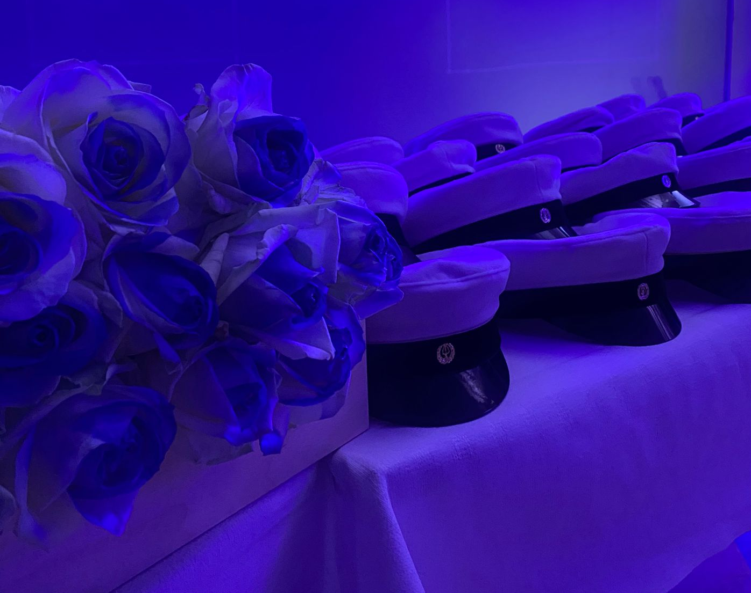
Sinulla on pian jatko-opintokelpoisuus korkea-asteelle
Minne ja miten?
Notes:
Tänään: minne ja miten!

Slide 3

Notes:
Maiju, ohjauksen ydinajatus tukea, ohjata, kannustaa nuorta omiin valintoihin ja ennen kaikkea uskoa itseensä.

Slide 4
Fiilikset/tilanne tässä kohtaa
Opinnot jatkuvat vielä 4. vuodelle
Väsynyt opiskeluun
Ajatukset jo tulevissa kirjoituksissa
Mikään ei tunnu miltään
Ei jaksa miettiä vielä…
Välivuosi, kiitos!
Intoa tulevaan täynnä!
Kaikki muu kiinnostaa paitsi ei opiskelu…
Joululoma, olet tervetullut!

Slide 5
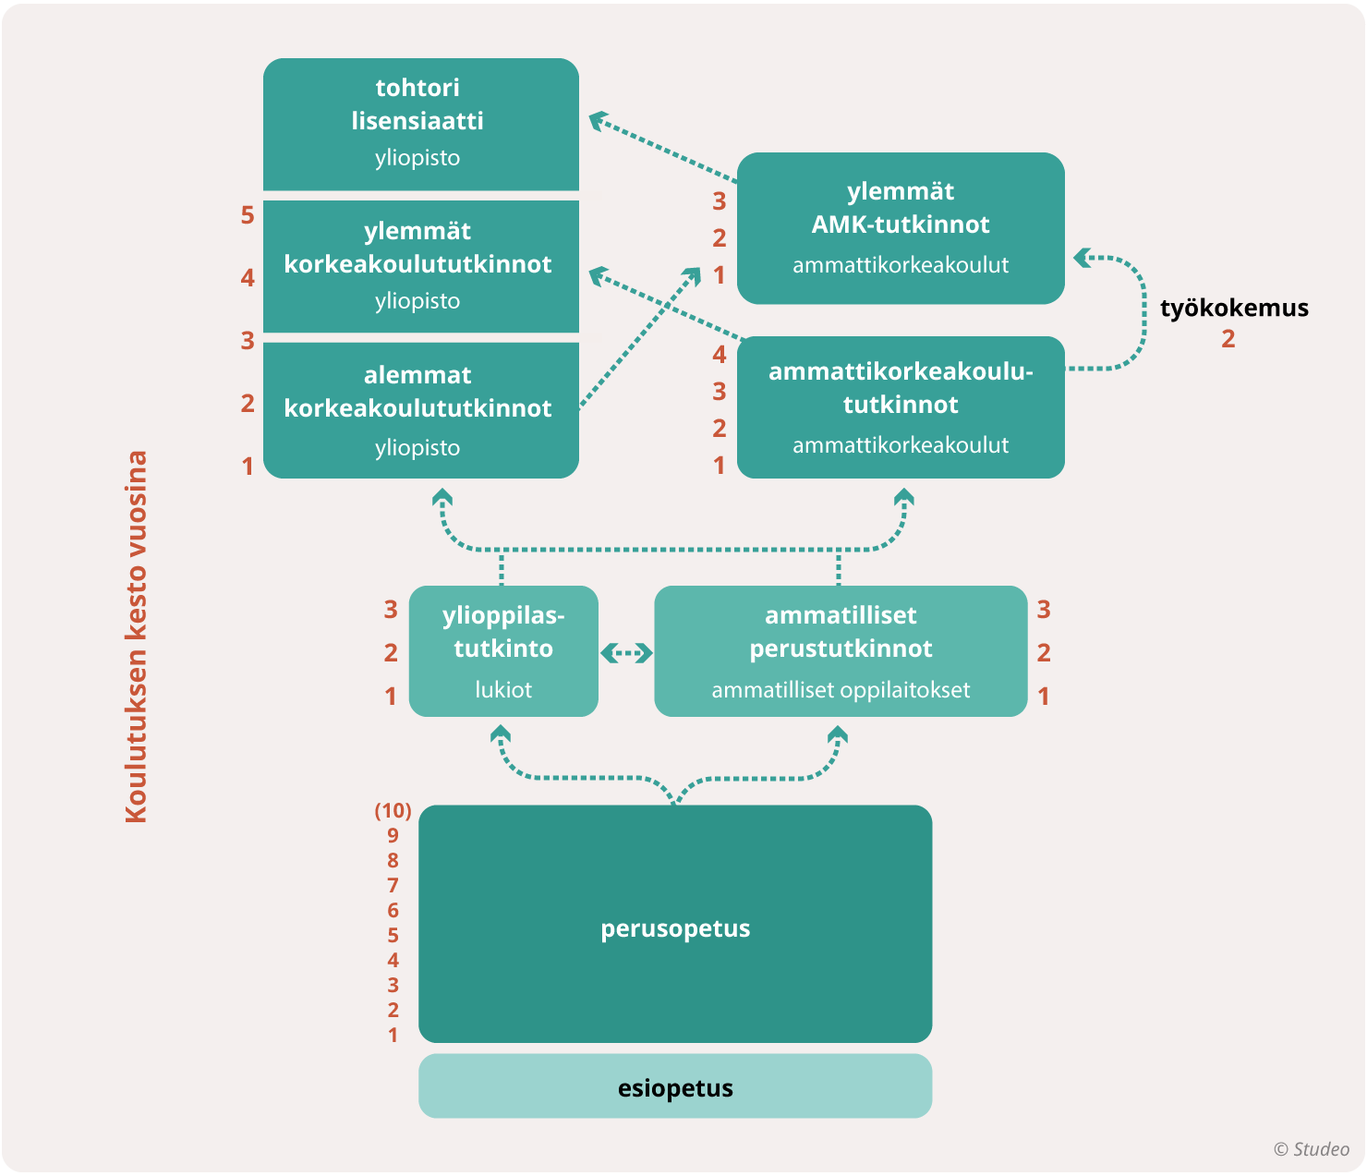
SUOMEN KOULUTUSJÄRJESTELMÄ
Notes:
Nosto: soveltuvat maisteriopinnot eli AMK:n kautta yliopistoon
esim. AMK-tradenomi – työelämä – kauppatieteen maisteri työn ohessa tai
AMK-insinööri → diplomi-insinööri eli
jos jää junnaamaan yliopistoon pääsy → AMK-väylä hyvä vaihtoehto

Slide 6
1. YLIOPISTON KOULUTUSALAT
Humanistiset alat ja teologia
Kasvatusala
Kauppa, hallinto ja oikeustiede
Luonnontieteet, matematiikka ja tilastotiede
Farmasia, hammaslääketiede ja lääketiede
Maa- ja metsätaloustiede, eläinlääketiede
Palvelualat: liikuntatiede ja sotilasala
Sosiaalitieteet, journalistiikka ja viestintä
Taiteet ja kulttuuri
Tekniikka, teollisuus ja rakentaminen
Tietojenkäsittely, tietotekniikka (ICT) ja informaatiotutkimus
Terveys ja hyvinvointi
Yhteiskuntatieteet
töissä.fi
Notes:
Yliopiston ja AMK:n koulutusalat kattavat monipuolisesti yhteiskunnan eri osa-alueita, mutta niiden painotukset ja lähestymistavat eroavat
AMK – suuntaa aloille, joissa erityisen tärkeää käytännön osaaminen
Yliopisto – kattavat laajemmin myös teoreettiset ja tutkimukselliset alat
ESIM. Liiketalous ja kauppa
AMK: käytännönläheinen liiketoimintaosaaminen
Yliopisto: Strateginen ja analyyttinen
Paljon aloja – töissä.fi → pääaineet yliopistossa 741, kun taas AMK 144.

Slide 7
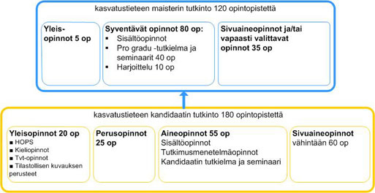
YLIOPISTO-OPINTOJEN RAKENNE
→ Yhteensä 300op.
kieli –ja viestintäopinnot
perus- ja aineopinnot
syventävät opinnot
gradu/Diplomityö
sivuaineopinnot
ESIMERKKINÄ KASVATUSTIETEET
Notes:
Painota tässä AMK:n ja yliopiston eroihin
Tutkinnon rakenne
- kaksiosainen (kandi 3 v. ja maisteri 2 v.)
- koostuu 300 op, vertaa lukio 150 op
- kieliopinnoissa väh. kaksi kieltä
- Pääaineopintojen lisäksi sivuaineita

Slide 8
VALINTAPERUSTEET YLIOPISTOON
Valintaperusteet vaihtelevat yliopistoittain!
  Todistusvalinta yo-todistuksen perusteella (uudistuu 2026-)
  Valintakoe
  Näyttöreitti-väylät
  Avoimen väylä
Joillakin aloilla soveltuvuuskokeet
Kulttuuri- ja taidealoilla, arkkitehtuurissa ennakkotehtävät
Lisätietoa: Yliopistovalinnat.fi
Notes:
Soveltuvuuskokeet esim. kasvatus

Slide 9
ESIMERKIT TODISTUSVALINNOISTA
YHTEISKUNTATIETEET | L | E | M | C | B | A
äidinkieli* | 33,0 | 27,5 | 22,0 | 16,5 | 11,0 | 5,5
filosofia tai historia tai psykologia tai yhteiskuntaoppi** | 34,0 | 28,3 | 22,7 | 17,0 | 11,3 | 5,7
Ainereaalit (enintään yksi)
biologia | 22,4 | 18,6 | 14,9 | 11,2 | 7,5 | 3,7
filosofia | 20,0 | 16,7 | 13,3 | 10,0 | 6,7 | 3,3
fysiikka | 26,5 | 22,0 | 17,6 | 13,2 | 8,8 | 4,4
historia | 24,5 | 20,4 | 16,3 | 12,2 | 8,2 | 4,1
kemia | 22,4 | 18,6 | 14,9 | 11,2 | 7,5 | 3,7
maantiede | 20,0 | 16,7 | 13,3 | 10,0 | 6,7 | 3,3
psykologia | 22,4 | 18,6 | 14,9 | 11,2 | 7,5 | 3,7
terveystieto | 17,3 | 14,4 | 11,5 | 8,7 | 5,8 | 2,9
uskonto/et | 24,5 | 20,4 | 16,3 | 12,2 | 8,2 | 4,1
yhteiskuntaoppi | 20,0 | 16,7 | 13,3 | 10,0 | 6,7 | 3,3
muut reaaliaineet*** | 22,4 | 18,6 | 14,9 | 11,2 | 7,5 | 3,7
Kielet (enintään yksi)
kieli, pitkä | 28,3 | 23,6 | 18,9 | 14,1 | 9,4 | 4,7
kieli, keskipitkä | 25,1 | 20,9 | 16,8 | 12,6 | 8,4 | 4,2
kieli, lyhyt | 22,6 | 18,9 | 15,1 | 11,3 | 7,5 | 3,8
Matematiikka (pitkä tai lyhyt)
matematiikka, pitkä | 36,1 | 30,0 | 24,0 | 18,0 | 12,0 | 6,0
matematiikka, lyhyt | 28,3 | 23,6 | 18,9 | 14,1 | 9,4 | 4,7
Notes:
Maiju: 2026 yhteiskuntatieteissä ei enää matikkaa. ÄI+ 4 muuta ainetta.

Slide 10
FARMASIA | L | E | M | C | B | A
äidinkieli* | 33,0 | 27,5 | 22,0 | 16,5 | 11,0 | 5,5
kemia | 34,0 | 28,3 | 22,7 | 17,0 | 11,3 | 5,7
biologia | 32,3 | 26,9 | 21,5 | 16,2 | 10,8 | 5,4
Matematiikka (pitkä tai lyhyt)
matematiikka, pitkä | 36,1 | 30,0 | 24,0 | 18,0 | 12,0 | 6,0
matematiikka, lyhyt | 28,3 | 23,6 | 18,9 | 14,1 | 9,4 | 4,7
Ainereaalit (enintään yksi)
filosofia | 20,0 | 16,7 | 13,3 | 10,0 | 6,7 | 3,3
fysiikka | 26,5 | 22,0 | 17,6 | 13,2 | 8,8 | 4,4
historia | 24,5 | 20,4 | 16,3 | 12,2 | 8,2 | 4,1
maantiede | 20,0 | 16,7 | 13,3 | 10,0 | 6,7 | 3,3
psykologia | 22,4 | 18,6 | 14,9 | 11,2 | 7,5 | 3,7
terveystieto | 17,3 | 14,4 | 11,5 | 8,7 | 5,8 | 2,9
uskonto/et | 24,5 | 20,4 | 16,3 | 12,2 | 8,2 | 4,1
yhteiskuntaoppi | 20,0 | 16,7 | 13,3 | 10,0 | 6,7 | 3,3
muut reaaliaineet** | 22,4 | 18,6 | 14,9 | 11,2 | 7,5 | 3,7
Kielet (enintään yksi)
kieli, pitkä | 28,3 | 23,6 | 18,9 | 14,1 | 9,4 | 4,7
kieli, keskipitkä | 25,1 | 20,9 | 16,8 | 12,6 | 8,4 | 4,2
kieli, lyhyt | 22,6 | 18,9 | 15,1 | 11,3 | 7,5 | 3,8
+ KYNNYSEHDOT/ma + ke
Notes:
Huom! Kynnysehdot

Slide 11
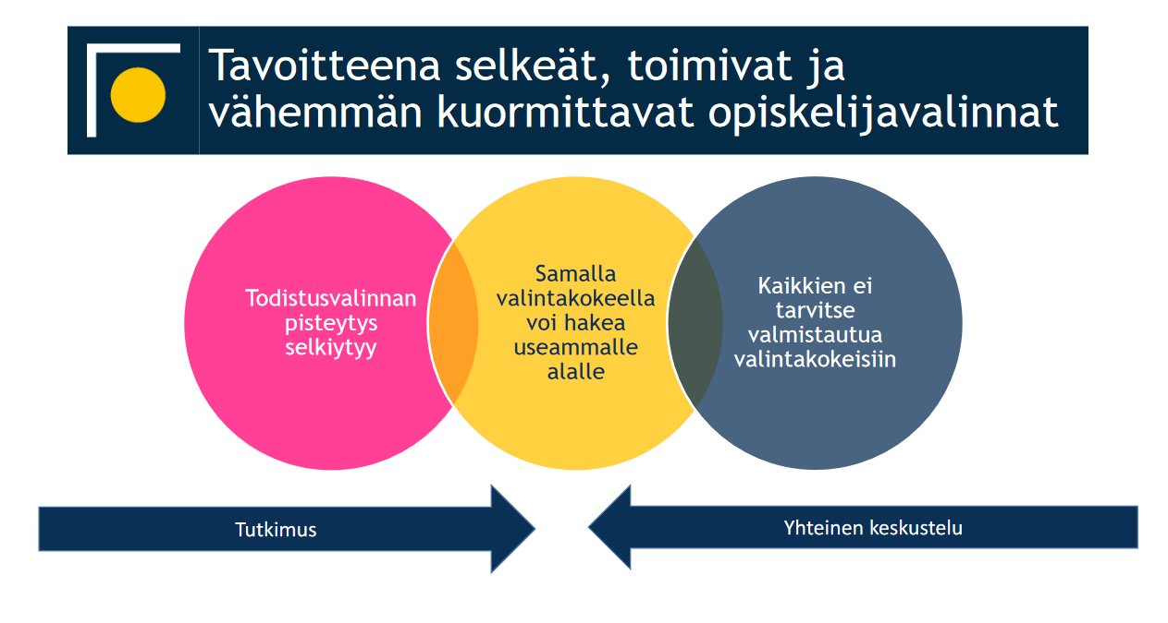
VALINTAKOKEET UUDISTUVAT
Notes:
Yliopistojen valintakokeet uudistuvat kevät 2025
- tavoitteena selkeät ja vähemmän kuormittavat opiskelijavalinnat
- Tutkimusten ja keskustelujen tulos
- Samalla valintakokeella voi hakea useammalle alalle
- pisteytys muuttuu ja selkiytyy 2026

Slide 12
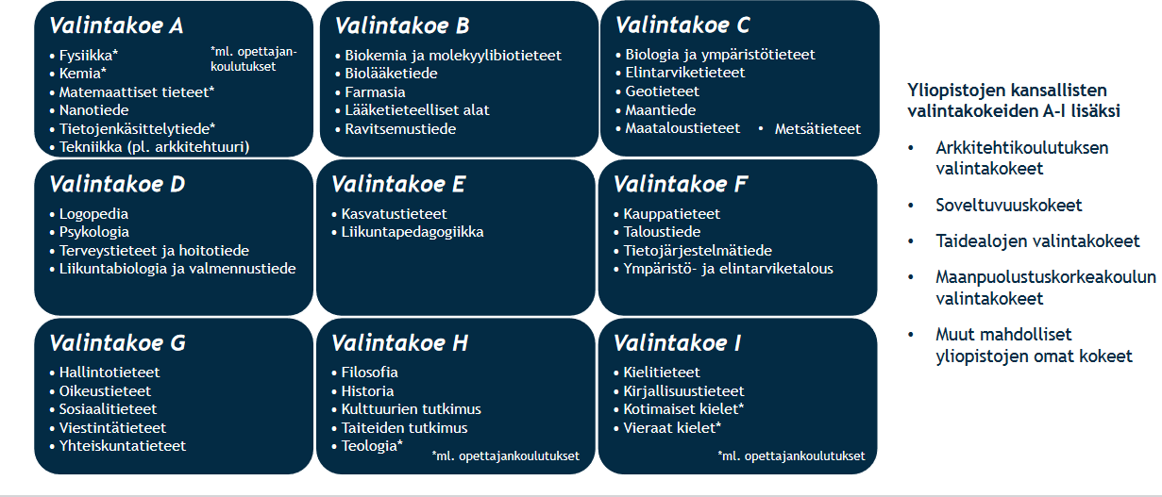
YLIOPISTOJEN KANSALLISET VALINTAKOKEET
Notes:
Maiju

Slide 13
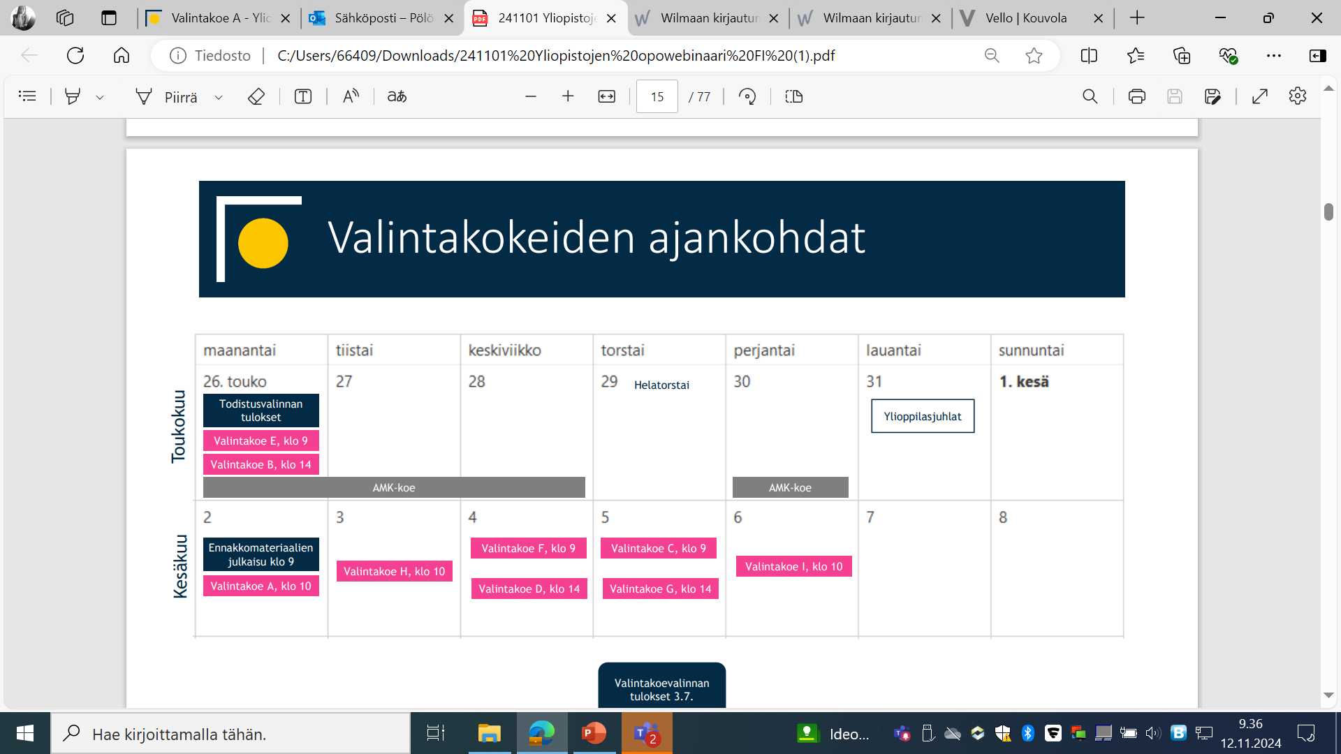
VALINTAKOKEIDEN AJANKOHDAT
Notes:
Huomiota: todistusvalinnan pisteytys ehtii tulla

Slide 14
2. AMMATTIKORKEAKOULUN
KOULUTUSALAT
Humanistinen ala
Kasvatusala
Kauppa ja hallinto
Maa- ja metsätalous
Palvelu
Sosiaaliala
Taiteet ja kulttuuri
Tekniikka, teollisuus ja rakentaminen
Terveys ja hyvinvointi
Tietojenkäsittely, tieto- ja viestintätekniikka
(ICT) ja kirjasto- ja tietopalvelut
Notes:
Selkeät nimikkeet & käytännön osaaminen

Slide 15
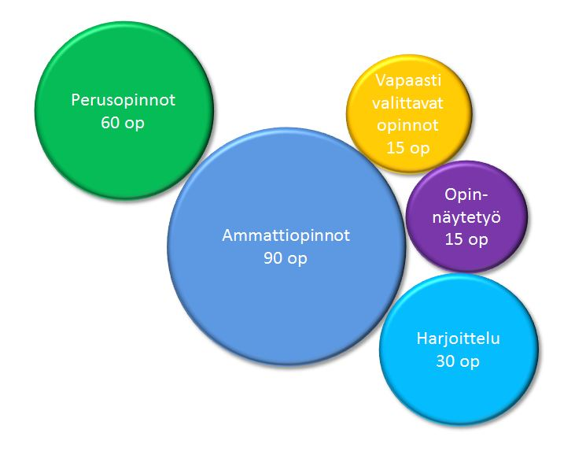
AMMATTIKORKEAKOULUOPINTOJEN RAKENNE
Opintojen laajuus
Yht. 210, 240 tai 270 op.
Notes:
Mistä opinnot koostuvat?
- diojen pallojen koot kuvaavat laajuttaa ja näyttää, että mitkä opinnot korostuvat
- Perusopinnoilla, ammattiopinnoilla ja harjoittelulla suuri painoarvo
LAAJUUDET
210 op
240 op esim. terveydenhoitaja
270 op merikapteeni

Slide 16
VALINTAPERUSTEET AMMATTIKORKEAKOULUUN
Opiskelijat valitaan:
Todistusvalinta yo-todistuksen perusteella(hakukelpoisuus lukion päättötodistuksella)
Valintakoe
Polkuopinnot (avoimen väylä)
Lisätietoa: www.ammattikorkeakouluun.fi
> Samalla valintakokeella haetaan eri aloille.
Notes:
Jos on riski, että ei saa lakkia, voi hakea AMK:n myös päättötodistuksella. Tällöin on hakukelpoinen AMK-pääsykokeen kautta esim. poliisi, bioanalyytikko jne.

Slide 17
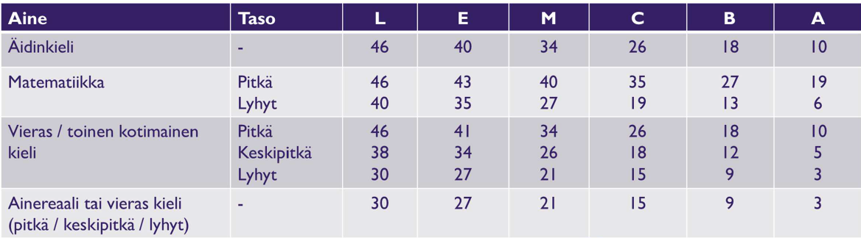
AMK-TODISTUSVALINTA (5 AINETTA, MAX 198p.)
Notes:
Huomioitava todistusvalinnassa MAB/MAA!

Slide 18
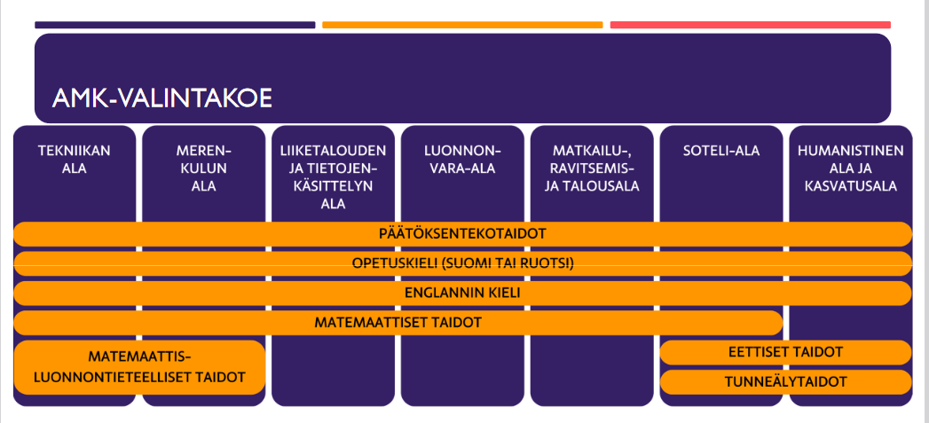
AMMATTIKORKEAKOULUJEN YHTEINEN DIGITAALINEN VALINTAKOE 26.5.-28.5. ja 30.5.
Notes:
Hanna

Slide 19
3. AMMATILLISET PERUSTUTKINNOT
Ammatillisen perustutkinnon suorittaminen henkilökohtaisen opintosuunnitelman mukaisesti
Jatkuvan haun kautta voi hakeutua opiskelemaan joustavasti ympäri vuoden (lisätietoa ammattiopistoista)
Notes:
On myös aloja, joita ei voi edes korkeakoulussa opiskella esim. kosmetologi ja helikopteriasentaja
Opiskeluaika lyhyempi

Slide 20
KORKEAKOULUJEN
YHTEISHAKU KEVÄÄLLÄ 2025
Keväällä 2025 haetaan samassa yhteishaussa yliopistoihin ja ammattikorkeakouluihin
Hakulomake täytetään sähköisesti osoitteessa opintopolku.fi
Opiskelija voi hakea jopa 12 hakukohteeseen (voi olla sekä yliopisto- että AMK-tutkintoja)
Opiskelijat valitaan pääosin todistuksen tai valintakokeen perusteella
Notes:
Maiju

Slide 21
KAKSI HAKUAIKAA
Korkeakoulujen kevään 2025 ensimmäinen yhteishaku
Kevään ensimmäisessä yhteishaussa haetaan korkeakoulujen syksyllä 2025 alkaviin vieraskielisiin koulutuksiin ja Taideyliopiston koulutuksiin. 1-6 hakukohdetta, ei prioriteettijärjestystä, voit tulla valituksi kuuteen hakukohteeseen
Hakuaika: 8.1.2025 klo 8.00 – 22.1.2025 klo 15.00
Korkeakoulujen kevään 2025 toinen yhteishaku
Kevään toisessa yhteishaussa haetaan korkeakoulujen syksyllä 2025 alkaviin suomen- ja ruotsinkielisiin koulutuksiin. 1-6 hakukohdetta, prioriteettijärjestys! Voit tulla valituksi yhteen hakukohteeseen
Hakuaika:11.3.2025 klo 8.00 – 25.3.2025 klo 15.00
Notes:
Maiju & Hanna

Slide 22
TÄRKEITÄ PÄIVÄMÄÄRIÄ 2025
Todistusvalintojen valintatulokset viim. 26.5.
Kevään 1. yhteishaun valintatulokset viim. 28.5.
Paikan vastaanotto viim. 10.7. klo 15 (tarjotaan jopa 6 opiskelupaikkaa)
Kevään 2. yhteishaun muiden kuin todistusvalintojen tulokset ilmoitetaan hakijoille viimeistään 3.7.
Paikan vastaanotto viim. 10.7. klo 15 (tarjotaan max. 1 opiskelupaikkaa)
Varasijoilta hyväksyminen päättyy 5.8. klo 15
Opiskelija voi ottaa vain yhden opiskelupaikan vastaan!
Muista myös ilmoittautua opiskelijaksi korkeakouluun!
Hakuvelvoite Kelan työmarkkinatuen saamiseksi (vähintään 2 hakutoivetta)
Kun on ottanut opiskelupaikan vastaan, sen jälkeen voi anoa lykkäystä esim. armeijan vuoksi → Huom. opintojen aloittamisen velvoite
Notes:
Maiju

Slide 23
ENSIKERTALAISUUS
Korkeakoulut varaavat osan opiskelupaikoista ensimmäistä korkeakoulupaikkaa hakeville
Ensikertalaiseksi lasketaan henkilö, joka
→ ei ole vastaanottanut opiskelupaikkaa korkeakoulussa eikä ole suorittanut korkeakoulututkintoa.
Ensikertalaisuus ei siis viittaa ensimmäistä kertaa hakevaan: Jos nuori hakee keväällä eikä saa opiskelupaikkaa, niin nuori on tällöin ensikertalainen myös seuraavassa yhteishaussa.
Notes:
Ensikertalaisille paljon paikkoja

Slide 24
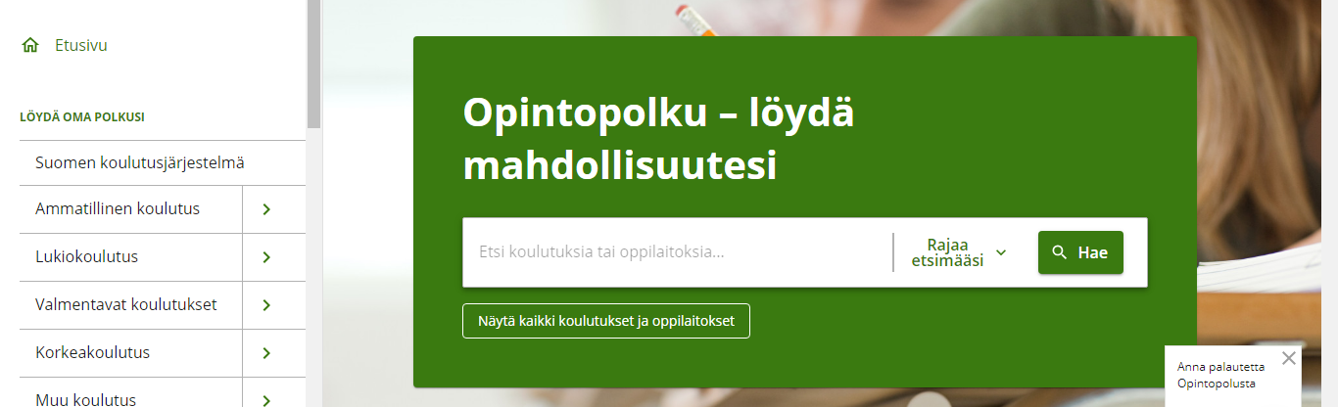
HAKU KÄYTÄNNÖSSÄ
Muista HAKUAJAT! – haut itsenäisesti
HAE AJOISSA!
Pääset hakuaina palaamaan hakulomakkeelle
Muista kevään 2. yhteishaussa PRIORITEETTIJÄRJESTYS
(vain ylintä tarjotaan mihin pisteet riittävät)

Slide 25
YKSILÖLLISET JÄRJESTELYT VALINTAKOKEISSA
Sinulla on mahdollisuus hakea yksilöllisiä järjestelyjä (esim. lisäaikaa) myös korkeakoulujen valintakokeissa
Selvitä hakemasi koulun käytäntö, mitä lausuntoja/päätöksiä/lomakkeita tulee täyttää ja lähettää. Huom: aikataulu on usein pian, jopa hakuajan loppuun mennessä tai pian sen jälkeen.

Slide 26
Ohjeita opintopolussa
Näin täytät korkeakoulujen yhteishaun hakulomakkeen
https://opintopolku.fi/konfo/fi/sivu/nain-taytat-korkeakoulujen-yhteishaun-hakulomakkeen
Korkeakoulujen yhteishaun valintojen tulokset
https://opintopolku.fi/konfo/fi/sivu/korkeakoulujen-yhteishaun-valintojen-tulokset
Paikan vastaanotto ja ilmoittautuminen korkeakouluun
https://opintopolku.fi/konfo/fi/sivu/paikan-vastaanotto-ja-ilmoittautuminen-korkeakouluun

Slide 27
MITÄ VÄLIVUODEN AIKANA?
Syksyn yhteishaussa syyskuussa opiskelija voi hakea ammattikorkeakouluun tai yliopistoon opiskelijaksi
Parantaa pääsymahdollisuuksia lisäopinnoilla: Avoin yliopisto, avoin AMK ja kansanopistot → apua myös oman alan valintaan (Kymin100-apurahat)
Täydentää YO-tutkintoa tai korottaa YO-arvosanoja (esim. opinnot iltalukiossa)
Kartuttaa työkokemusta ja opiskelurahaa
Parantaa kielitaitoa ja hankkia elämänkokemusta (vuosi ulkomailla)

Slide 28
OPOTIIMIN LINKIT JA VINKIT
Opintopolku.fi
Yliopistovalinnat.fi (Huom. 2026 uusi pisteytys)
Ammattikorkeakouluun.fi
Yhteislyseon Mitä lukion jälkeen -sivu
Todistusvalinta.fi

Slide 29
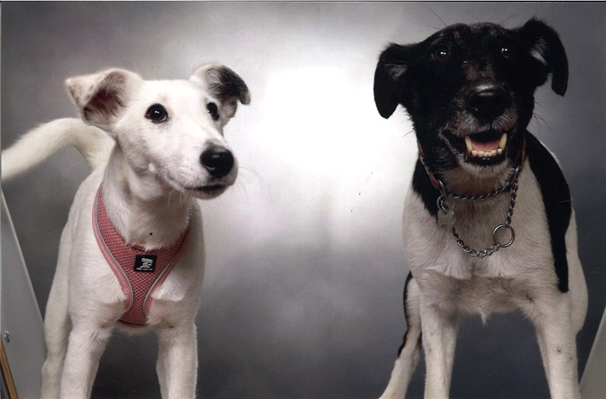
”Jokainen päivä on uusi seikkailu,
mahdollisuus kokeilla siipiään
ja ottaa vastaan uudet haasteet,
jotka johtavat yhä suurempiin saavutuksiin...”
Onnea matkaan!
Muista, opo auttaa!
Muistathan
OP2- tehtävät
Peda.netissä!
1) AMMATTIEN PÄIVÄ – RAPORTTI
2) ABITEHTÄVÄ
2) ABIKYSELY + ohjausaika

